Slide 1
프로페셔널 안드로이드 2 애플리케이션
2. 시작하기
작성자: Great Dragon, Kim (김태용)
http://www.facebook.com/multikty

Slide 2
내용
안드로이드 SDK를 설치하고, 개발 환경을 만들고, 프로젝트를 디버그 하는 방법
모바일 설계 고려사항의 이해와 속도 및 효율성 최적화의 중요성, 그리고 작은 화면과 모바일 데이터 연결을 고려한 설계 방법
안드로이드 가상 장치, 에뮬레이터, 개발자 도구의 사용법

Slide 3
개요
애플리케이션 개발 - Windows, Mac OS, Linux 모두 가능
자바 개발 킷 JDK
자바 IDE 이클립스(Eclipse)
안드로이드 SDK
안드로이드 코드는 자바 문법으로 작성 -> Dalvik 바이트 코드로 번역(최적화)
안드로이드 SDK
라이브러리, 풍부한 문서, 뛰어난 샘플 애플리케이션
애뮬레이터, 달빅 디버그 모니터링 서비스(DDMS)
이번 장에서는 SDK 다운로드, 개발 환경 구축, 간단한 2가지 애플리케이션 개발, 애뮬레이터로 실행, DDMS 디버그해본다.

Slide 4
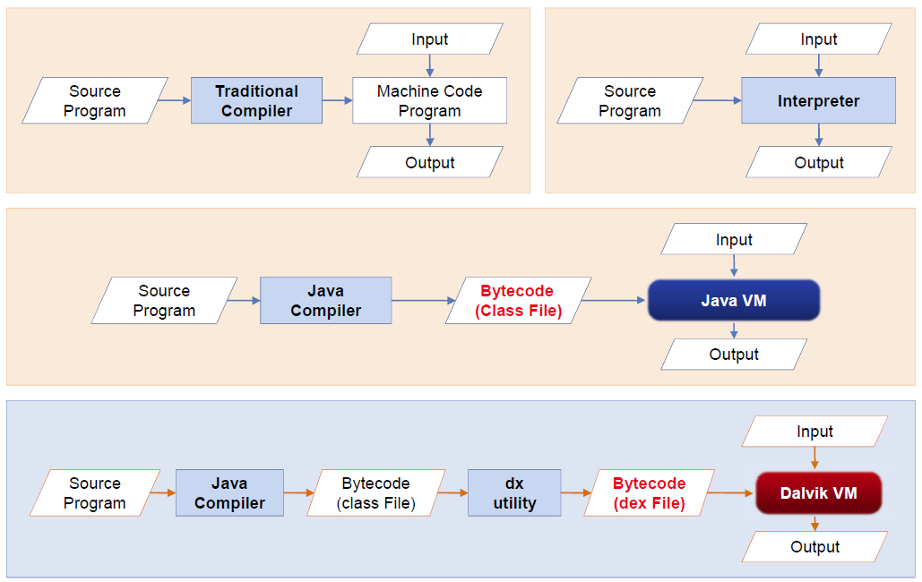
Compile, Bytecode
컴파일러
인터프리터
자바
안드로이드

Slide 5
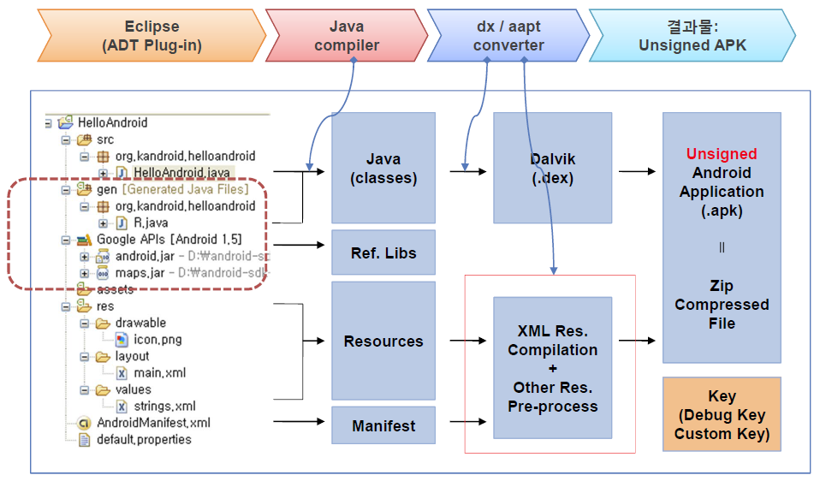
안드로이드 애플리케이션 빌드 프로세스(1)
안드로이드 애플리케이션 빌드 프로세스(1)

Slide 6
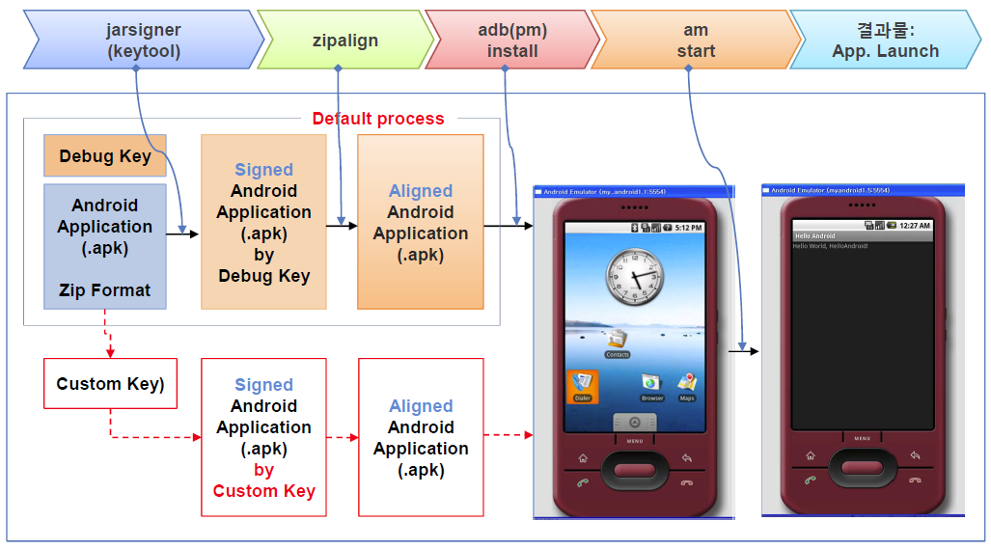
안드로이드 애플리케이션 빌드 프로세스(2)
안드로이드 애플리케이션 빌드 프로세스(2)

Slide 7
안드로이드 개발 도구
Eclipse의 ADT(Android Development Tool) 플러그인
안드로이드 SDK 및 가상 장치 매니저
안드로이드 메뮬레이터
Dalvik 디버그 모니터링 서비스(DDMS)
디버깅, 파일 추가 삭제
안드로이드 자산 패키징 도구(AAPT)
.apk 생성
안드로이드 디버그 브리지(ADB)
실행 중인 에뮬레이터에 대한 연결을 제공하는 클라이언트-서버 애플리케이션
파일복사, 컴파일된 애플리케이션 패키지를 설치, 쉘 명령
SQLite3
데이터베이스 접근 사용
Traceview
로그 추적
MkSDCard
SD 카드 이미지 생성
Dx
자바 .class 바이트코드를 안드로이드 .dex 바이트 코드로 변환
activityCreator
ADT 플러그인 없이 애플리케이션 컴파일할 수 있는 Ant 빌드 파일 생성하는 스크립트
layoutOpt
레이아웃 리소스를 분석, 개선사항과 최적화 방안 제안하는 도구

Slide 8
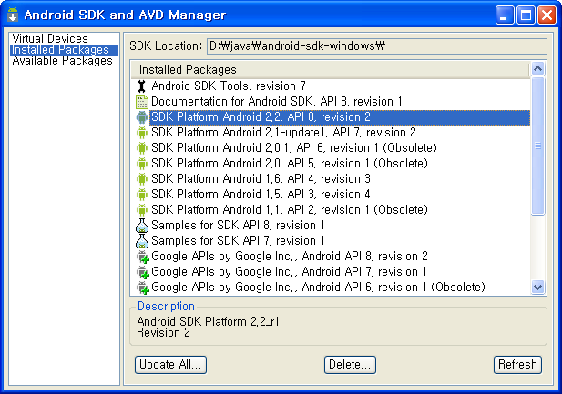
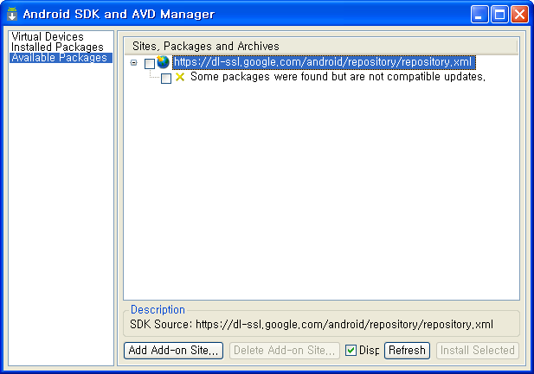
안드로이드 SDK 및 가상 장치 매니저
메뉴에서 Window > Android SDK AVD Manager 선택
SDK 매니저
Virtual Devices: 에뮬레이터 생성
installed Packages: 설치된 SDK 버전
Available Packages: 설치 가능한 SDK 버전
update All을 클릭하면 전체 업데이트를 진행

Slide 9
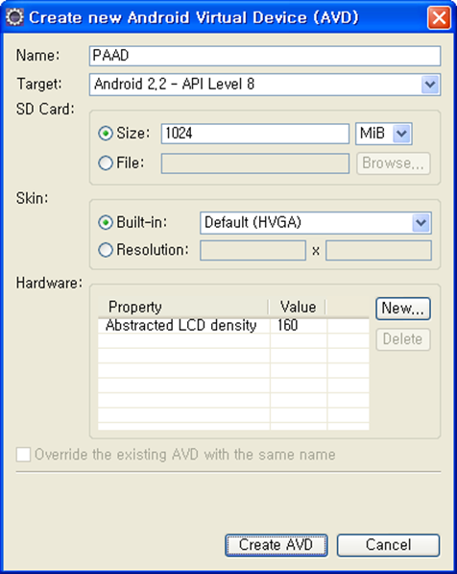
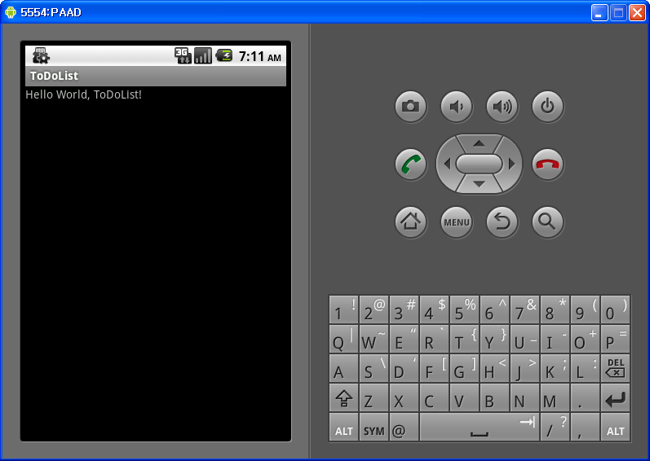
안드로이드 SDK 및 가상 장치 매니저
안드로이드 가상 장치(AVD)
Virtual Devices 선택
여러 기기 위에서 사용 가능한 소프트웨어 빌드와 하드웨어 스펙을 시뮬레이션

Slide 10
안드로이드 SDK 및 가상 장치 매니저
안드로이드 에뮬레이터
애플리케이션 테스트와 디버그 도구
달빅 가상 머신의 구현
애플리케이션을 디버깅 하는 동안 인터넷 속도와 지연 속도 조절 기능
전화, SMS 메시지의 발신/수신 시뮬레이이션 가능
AVD를 먼저 생성한 다음 실행하면 에뮬레이터가 가상 장치를 띄우고 그 안에 달빅 인스턴스를 실행시킨다.
하지만, 현재 안드로이드 에뮬레이터는 카메라, 진동, LED, 실제 전화 통화, 가속도계, USB 연결, 오디오 녹음, 배터리 충전 수준 등 안드로이가 지원하는 모든 모바일 하드웨어 기능을 구현하고 있지는 않다.

Slide 11
안드로이드 SDK 및 가상 장치 매니저
달빅 디버그 모니터 서비스(DDMS)
DDMS Perspective
내부적으로 실제적인 것들을 들여다 보려면 DDMS가 필요
DDMS는 활성화된 프로세스에 명령을 보내고, 스택과 힙을 살펴보고, 활성화된 스레드를 감시 및 중단하고, 연결된 모든 안드로이드 장치의 파일 시스템을 탐색할 수 있도록 해주는 강력한 디버깅 도구
에뮬레이터 화면을 간편하게 캡쳐 가능
LogCat이 출력한 로그를 쉽게 확인
안드로이드 디버그 브리지(ADB)
안드로이드 에뮬레이터나 장치에 접속할 수 있도록 해주는 클라이언트-서버 애플리케이션 구성
에뮬레이터 상에서 실행 중인 데몬
개발 하드웨어 상에서 실행되는 서비스
이 서비스를 통해 데몬과 통신하는 클라이언트 애플리케이션(DDMS)
개발 하드웨어와 안드로이드 장치/에뮬레이터 간의 통신선
애플리케이션 설치, 파일 추가/삭제, 쉘 명령을 수행
쉘을 이용하여 로깅 설정 변경 가능, 장치 상에 사용가능한 SQLite 데이터베이스에 질의 하거나 수정 가능
ADT 도구는 애플리케이션 설치와 업데이트, 파일 로깅, DDMS를 통한 파일 전송 등 흔히 있는 ADB와의 많은 상호작용을 자동화하고 단순화함

Slide 12
안드로이드 애플리케이션 개발
준비물
애플리케이션은 달빅 가상 머신 안에서 실행되기 때문에 어느 플랫폼이라도 상관없음
Microsoft Windows XP 이상
Linux
Mac OS X 10.4.8 이상(인텔 칩만)
설치 프로그램
안드로이드 SDK
http://developer.android.com/sdk/
자바 개발 키트(JDK) 5 또는 6
http://www.oracle.com/javase

Slide 13
JDK, Eclipse, SDK 다운로드 및 설치
JDK 설치
http://java.sun.com/products/archive/j2se/6u15/index.html
파일: jdk-6u15-windows-i586.exe
D:\java\ jdk1.6.0_15 디렉토리에 설치
Eclipse 설치
http://www.eclipse.org/downloads/packages/release/galileo/sr2
파일: eclipse-jee-galileo-SR2-win32.zip
D:\java\eclipse 디렉토리에 압축 해제
Android SDK 설치
http://developer.android.com/sdk/index.html
파일: android-sdk_r07-windows.zip
D:\java\android-sdk-windows 디렉토리에 압축 해제

Slide 14
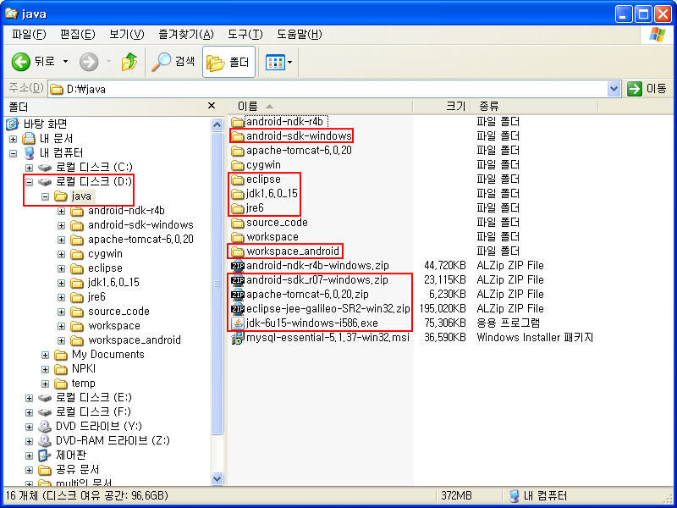
설치 디렉토리 구조

Slide 15
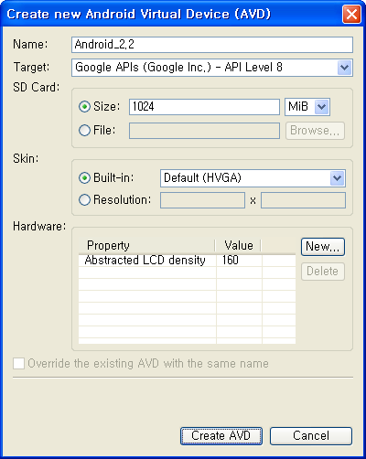
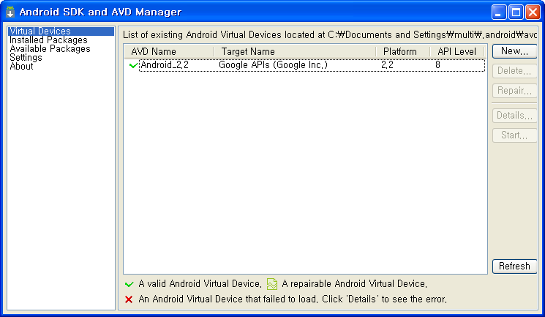
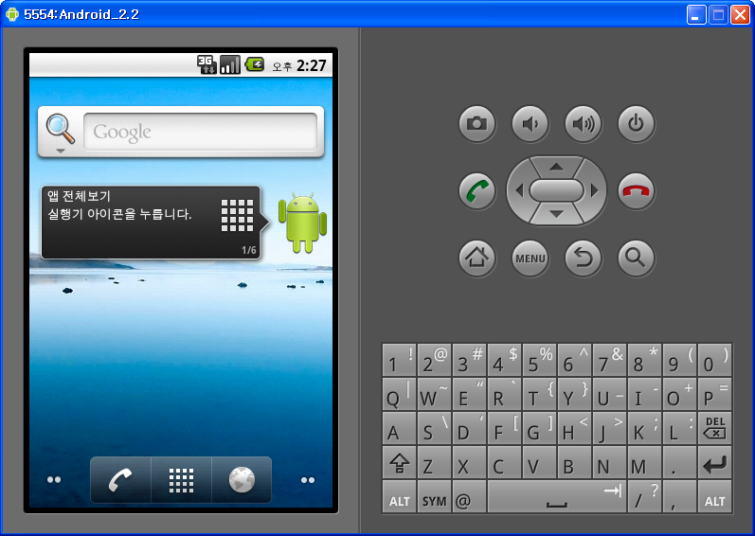
SDK 업데이트
SDK 업데이트 설치
D:\java\android-sdk-windows\SDK Manager.exe 실행
Available Packages 항목에서 모두 선택하여 설치
장시간 소요 -> 커피 한잔 이상 ^^
Virtual Devices 항목에서 Android_2.2 AVD 생성

Slide 16
이클립스 ADT 플러그인
특징
에뮬레이터 제공
.class-to-.dex 변환기 제공
안드로이드 프로젝트 마법사 제공
리소스 편집기 제공
프로젝트 빌드, .dex 실행파일 변환, .apk 패키징, 달빅 가상 머신으로 패키지 설치하는 과정을 자동화
가상 장치 매니저(AVD Manager) 제공
달빅 디버그 모니터링 서비스(DDMS) 제공
장치 및 에뮬레이터의 파일 시스템 접근, 파일 전송가능
런타임 디버깅, 브레이크 포인트 설정, 호출 스택 보기
안드로이드/달빅의 모든 로그와 콘솔 출력
DDMS 퍼스펙티브 제공

Slide 17
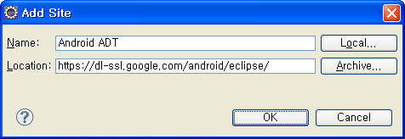
이클립스 ADT 플러그인
이클립스 ADT 플러그인 설치
이클립스 실행 시 오류 해결
D:\java\eclipse\eclipse.exe 파일의 바로가기를 바탕화면에 생성.
바로가기의 속성을 다음과 같이 수정
D:\java\eclipse\eclipse.exe -vm D:\java\jdk1.6.0_15\jre\bin\javaw.exe
초기 시작 시 워크스페이스는 D:\java\workspace_android 로 설정
이클립스 실행
Help > Install New Software 클릭
Add 버튼 클릭
다음과 같이 입력
Name: Android ADT
Location: https://dl-ssl.google.com/android/eclipse/
Developer Tools 모두 선택 후 설치
상단 아이콘 메뉴에 설치한 ADT 플러그인 메뉴가 생성

Slide 18
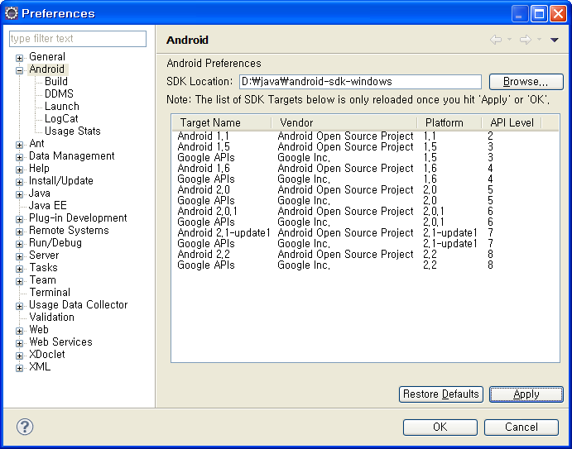
이클립스 ADT 플러그인
상단 메뉴의 Window > Preferences 실행
Android 항목 클릭
SDK Location 지정하고 Apply 버튼을 클릭하면 설치된 SDK 버전들이 나열됨
플러그인 업데이트
Help > Check for Updates

Slide 19
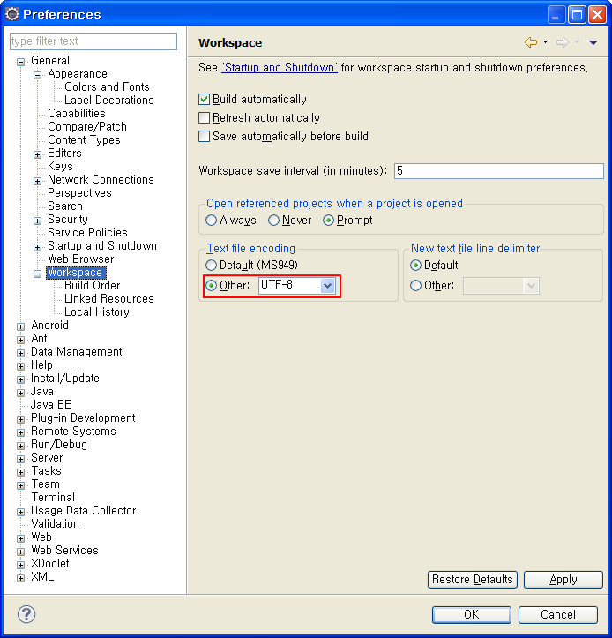
이클립스 설정
이클립스의 Preferences 에서 워크스페이스 기본 인코딩을 UTF-8로 설정한다.

Slide 20
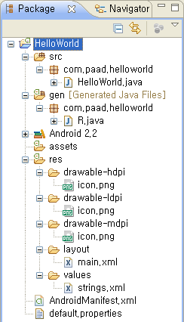
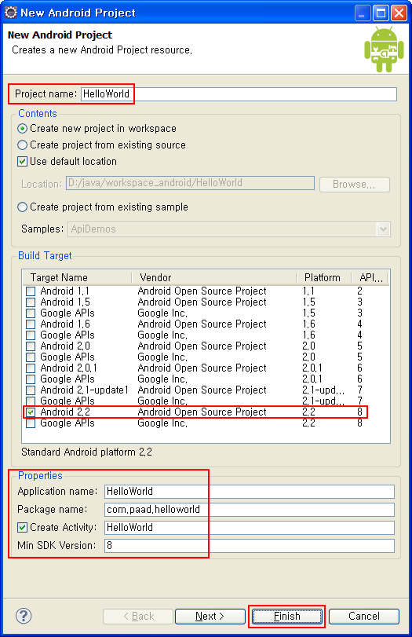
생애 첫 번째 안드로이드 애플리케이션
프로젝트 생성
File > New > Project > Android > Android Project
Project name: HelloWorld
Buile Target: Android 2.2
Appliocation name: HelloWorld
Package Name: com.paad.helloworld
Creat Activity:HelloWorld
Min SDK Version: 8
Finish 버튼 클릭

Slide 21
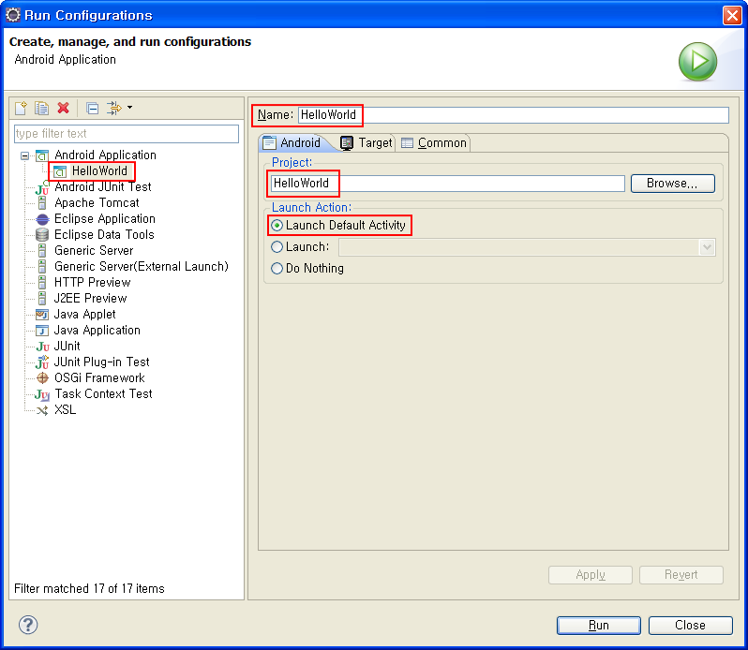
시작 구성 만들기
애플리케이션의 실행과 디버깅에 대해 서로 다른 시작 구성을 지정할 수 있다.
시작 구성 만들기
해당 프로젝트를 선택
Run 메뉴의 Run Configurations 선택
Android Application 선택, 마우스 우측 클릭후 New 선택
Name: HelloWorld
Project: HelloWorld 선택
Launch Action: Launch Default Activity

Slide 22
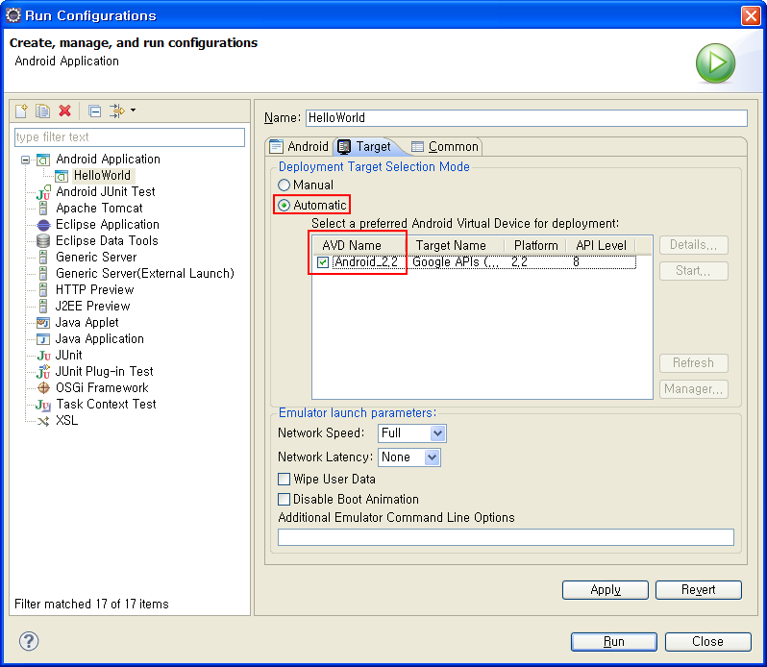
시작 구성 만들기
Target 탭에서 시작할 AVD를 선택
앞서 만들어둔 Android_2.2 선택
네트워크 속도: Full
AVD 시작시 데이터 지우거나 부팅 애니메이션 비활성화 할 수 있음.
Common 탭에서 기타 설정

Slide 23
애플리케이션 실행, 디버깅
디버깅을 위해서라면 Run > Debug Configuration 구성을 만들어서 실행하면 되는데, 이때 이클립스 디버거가 부착됨
실행, 디버그 과정
현재 프로젝트를 컴파일하고 이를 안드로이드 실행이미지(.dex)로 변환
실행이미지와 외부 리소스들을 안드로이디 패키지(.apk)로 묶음
선택한 가상 장치를 시작(실행중이지 않을 경우)
애플리케이션을 대상 장치에 설치
애플리케이션을 시작
이클립스에서 패키지 실행은 패키지명을 선택하고 Run > Run 을 실행
또는, 패키지명을 선택하고 마우스 우측버튼 클릭후 Run As > Android Application 을 선택

Slide 24
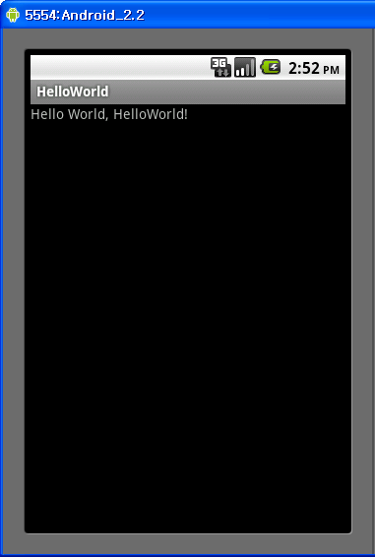
HelloWorld 이해하기
// HelloWorld.java
package com.paad.helloworld;
import android.app.Activity;
import android.os.Bundle;
public class HelloWorld extends Activity {
/** Called when the activity is first created. */
@Override
public void onCreate(Bundle savedInstanceState) {
super.onCreate(savedInstanceState);
setContentView(R.layout.main);
}
}
Activity는 화면에서 사용자와 상호작용하는 애플리케이션 구성요소들을 위한 기반 클래스
전통적인 데스크톱 개발에서의 Form과 유사
Activity 확장하는 클래스 작성
onCreate 메서드 재정의
수퍼클래스의 onCreate 메서드 호출
setContentView 메서드를 사용하여 /res/layout 폴더 내의 main.xml 파일의 레이아웃 정의대로 부풀린다.
리소스는 res 폴더 내에 저장
drawable, layout, values 폴더
ADT 플러그인은 이 리소스를 해석하여 R.class 에 각 리소스들의 ID를 등록해 두기 때문에 R 클래스를 통해 리소스에 접근할 수 있다.

Slide 25
UI 구현
안드로이드에서의 UI 구현은 UI 내용을 XML로 정의한 다음, 정의한 리소스를 인플레이션하여 액티비티에 보여준다.
UI 디자인과 애플리케이션 로직을 분리
코드에서 UI 요소에 접근하기 위해서는 XML 내에서 각 요소에 id를 정의한 다음, 코드에서 findViewById 메서드를 사용하여 해당 요소의 id를 얻어오면 해당 객체를 가져올 수 있다.
레이아웃 xml인 main.xml 에서 다음과 같이 정의
HelloWorld.java 코드에서는 다음과 같이 접근
<TextView
android:id="@+id/tv"
android:layout_width="fill_parent"
android:layout_height="wrap_content"
android:text="@string/hello"
/>
import android.widget.TextView;
TextView myTextView = (TextView)findViewById(R.id.tv);
myTextView.setText("즐거운 추석입니다.");

Slide 26
안드로이드 애플리케이션 타입
Foreground(포그라운드)
포그라운드에 있을 경우에만 쓸모 있는 애플리케이션
화면에 보이지 않을 때는 사실상 일시 중지
액티비티 수명 주기 고려
Background(백그라운드)
상호작용이 제한된 애플리케이션으로서 사용자가 애플리케이션의 환경 설정을 변경하고 있는 경우를 제외한 대부분의 시간을 화면에 보이지 않은 채로 실행됨
전화 차단 애플리케이션, SMS 자동 응답기
서비스, 브로드캐스트 리시버
Intermittent(인터미턴트)
드물게 상호작용이 있긴 하지만 대부분의 작업을 백그라운드에서 실행
보통 소리소문없이 실행되다가 적절한 때에 사용자에게 통지
미디어 플레이어
화면에 보이는 액티비티와 보이지 않는 백그라운드 서비스 결합 형태
Widget(위젯)
일부 애플리케이션은 홈 스크린 위젯으로만 나타남
배터리 잔량, 일기 예보 또는 날짜 및 시간 같은 다이나믹한 정보를 표시하는데 주로 사용

Slide 27
모바일 애플리케이션 개발
하드웨어를 고려한 설계
모바일 기기의 특징
느린 처리 속도
제한된 RAM
제한된 영구 저장 용량
저해상도의 작은 화면
비싼 데이터 전송 비용
느린 데이터 전송 속도와 긴 지연시간
신뢰성이 떨어지는 데이터 연결
제한된 배터리 수명
항상 최악의 시나리오를 감안해 설계
효율적일 것
무어의 법칙
집적회로에 올라가는 트랜지스터의 수가 2년마다 2배가 되는 법칙
모바일 기기의 경우, 보다 작고 전력효율이 좋은 모바일
코드를 항상 빠르고 반응성이 좋도록 최적화해야 하며, 하드웨어의 성능 향상으로 인한 이득을 볼 수 없다고 가정할 필요가 있다.
리소스가 한정된 환경에서 특히 중요

Slide 28
모바일 애플리케이션 개발
하드웨어를 고려한 설계
제한된 저장 용량을 예측할 것
기본적으로 애플리케이션은 내부 저장 장치에 저장
그러나 2.2 버전에서는 외부 SD 카드에 저장 가능
저장 방법으로는 SQLite 데이터베이스와 콘텐트 프로바이더 이용하여 편리하게 저장, 재사용, 공유 가능
환경 설정, 상태 설정등의 저장 프레임 워크 제공
직접 파일 시스템에 기록
리소스 사용 후, 직접 해제해야 한다.
작은 화면을 위해 디자인 할 것
컨트롤의 개수를 줄이고, 가장 중요한 정보는 맨 앞 가운데 부분에 두어서 애플리케이션을 직관적이고 사용하기 쉽게 만들자.
손가락으로 조작할 수 있도록 뷰를 충분히 크게 제작
느린 속도와 긴 지연시간을 예측할 것
비용은 얼마나?
외부와의 통신에 대한 추가 요금 부과?
잠재적으로 비용이 부과될 수 있는 기능은 설정을 통해 사용자가 켜고 끌 수 있도록 한다.
통신 비용 최소화
가능한 한 데이터 전송 적게 하기
데이터와 GPS 결과를 캐싱해 중복되거나 반복되는 참조 없애기
액티비티가 포그라운드에서 화면에 보이지 않을 때와, 데이터 전송 및 GPS 업데이트가 UI를 업데이트하는 데만 사용되고 있을 경우 모든 통신 중단하기
데이터 전송의 새로고침/업데이트 비율을 실질적인 최저 수준으로 유지하기
트래픽이 많은 업데이트나 데이터 전송은 알람 기능을 이용해 한산할 때 하도록 계획하기
사용자가 백그라운드 데이터 전송에 대해 설정한 환경설정 내용 반영하기
사용자가 직접 고를 수 있게 하는 방안

Slide 29
모바일 애플리케이션 개발
하드웨어를 고려한 설계
사용자 환경 고려하기
휴대폰의 첫째 주요 기능은 전화
둘째는 SMS와 이메일 커뮤니케이터
셋째는 카메라
네째는 MP3 플레이어
애플리케이션을 필요 이상으로 혼란스럽지 않게 만들자
소프트웨어 설계
상황에 따라 효율적으로 동작해야 한다.
액티비티가 포그라운드에 있지 않을 때는 일시 중지되도록 만든다.
백그라운드에서 포그라운드로 매끄럽게 전환되어야 한다.
멀티 태스킹 특성, 포그라운드 <-> 백그라운드
품위 있어야 한다.
애플리케이션은 절대로 사용자가 현재 사용하고 있는 액티비티의 포커스를 빼앗거나 방해해서는 안된다. 알림, 토스트
일관된 사용자 인터페이스를 보여주어야 한다.
사용하기 편한 UI 제공, 사용이 간단하고, 쉽고, 분명해야함
반응성이 좋아야 한다.
반응성은 모바일 기기에서 가장 중요한 설계 고려 사항 중 하나이다.
애플리케이션에 작업자 스레드와 백그라운드 서비스를 사용하여 액티비티들이 좋은 반응성을 유지하도록 하는 것이 중요

Slide 30
안드로이드 애플리케이션 개발
안드로이드 설계 철학
빠르고 효율적일 것
리소스 한정된 환경에서 빠르다는 것은 효율적임을 의미
한정된 메모리를 효율적으로 사용하기 위해 특별 관리 필요
스택과 힙은 어떻게 제한할지
변수의 유효범위가 메모리 사용에 미치는 영향 파악
반응성이 좋을 것
반응성을 매우 심각하게 여긴다.
반응성이 없는 애플리케이션 감지시 ANR(Activity Not Responding) 표시, 사용자에게 보여주고 싶지 않은 최후의 메시지?, 강제 종료
안드로이드는 반응성 판단을 위해 2가지 조건 모니터링
애플리케이션은 키 누름이나 화면 터치 같은 모든 사용자 동작에 대해 반드시 5초 이내로 반응해야 한다.
브로드캐스트 리시버는 자신의 onReceive 핸들러에서 반드시 10초 이내에 리턴해야 한다.
서비스와 작업자 스레드 이용
안전할 것
오픈소스 플랫폼, 보안 관심
안드로이드 보안 모델은 애플리케이션으로 하여금 자신이 필요로 하는 권한들을 선언하도록 함으로써 서비스와 기능에 대한 접근을 제한한다.
1. 모든 서비스와 방송하는 모든 인텐트에 대해 권한을 요구한다.
2. 인터넷, 블루투스, SMS 메시지, 인스턴트 메시징 같은 외부 소스로부터 입력을 받아들일 때는 각별히 주의
3. 하위 수준의 하드웨어에 대한 접근을 서드파티 애플리케이션에 노출할 지 모를 때는 신중을 기하자.
심리스(seamless)할 것
심리스의 목표는 애플리케이션이 즉각 시작, 종료, 전이되고, 눈에 띄는 지연이나 거슬리는 전이가 없는 일관된 사용자 경험이다.
인텐트를 이용하면, 애플리케이션들이 서로를 위해 기능을 제공할 수 있다.
사용성에 대해서는 일관되면서도 직관적인 접근법 사용
액티비티가 화면에 보이지 않는 동안에는 작업을 일시 중단한다. 만약 계속 처리해야 한다면 서비스를 이용하고 사용자가 모르게 한다.
일반화된 UI 요소와 테마를 사용한다.

Slide 31
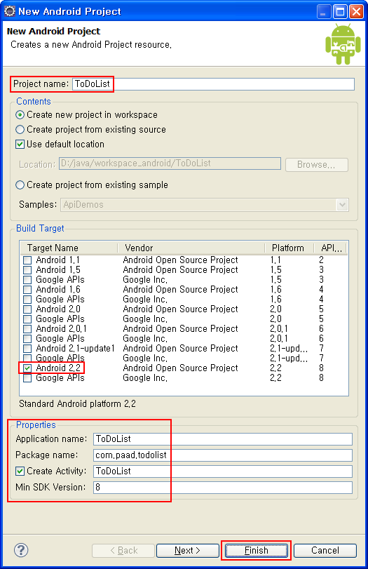
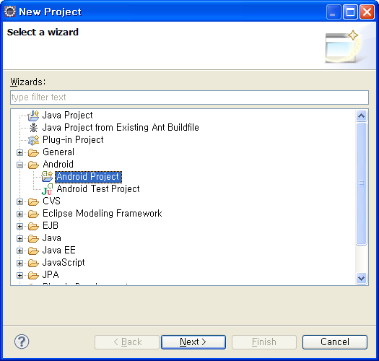
할 일 목록(ToDoList) 예제
네이티브 안드로이드 뷰 컨트롤 이용
프로젝트 생성
File > New > Project
Android Project > Next
New Android Project

Slide 32
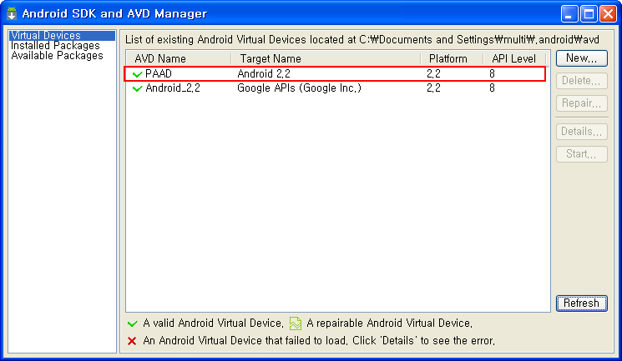
할 일 목록(ToDoList) 예제
Window > Android SDK and AVD Manager
Virtual Devices 생성
생성된 AVD - PAAD

Slide 33
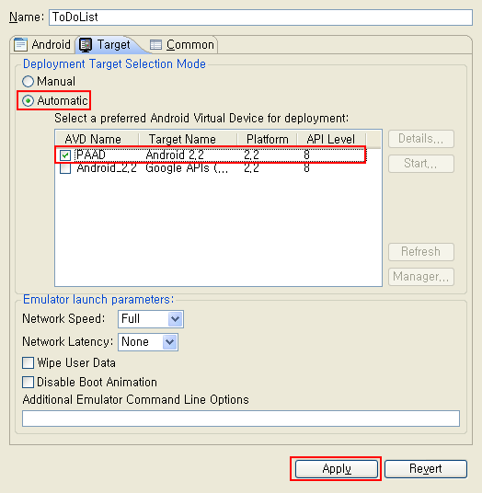
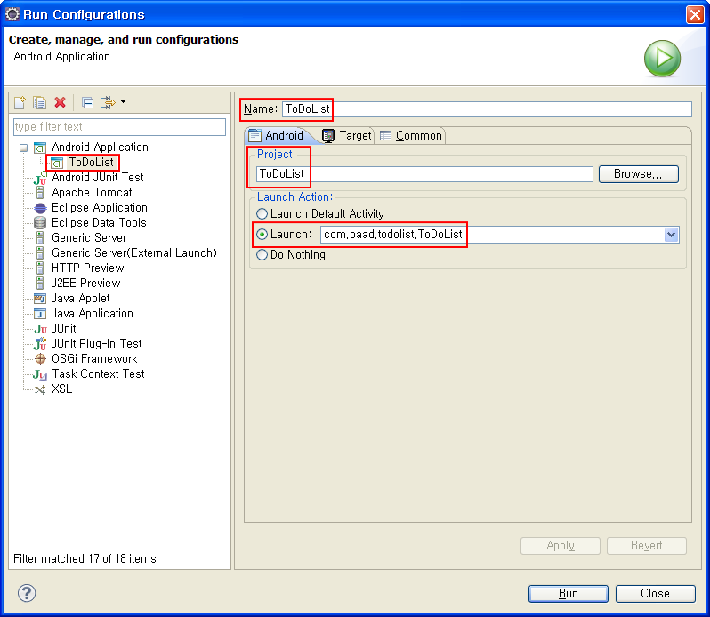
할 일 목록(ToDoList) 예제
시작 구성
Run만 수행
Run > Run Configurations...
Target 항목에서 조금전에 생성한 PAAD AVD를 선택

Slide 34
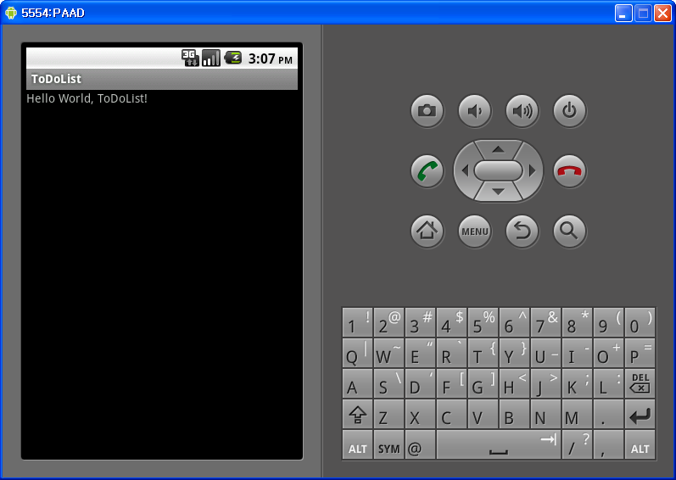
할 일 목록(ToDoList) 예제
PAAD Run 화면

Slide 35
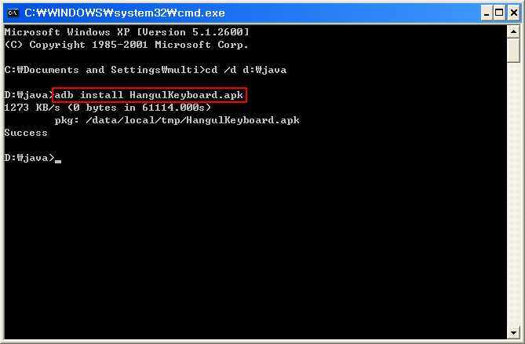
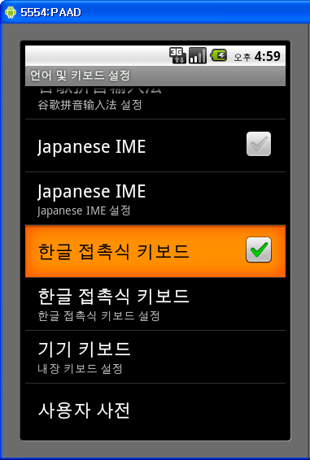
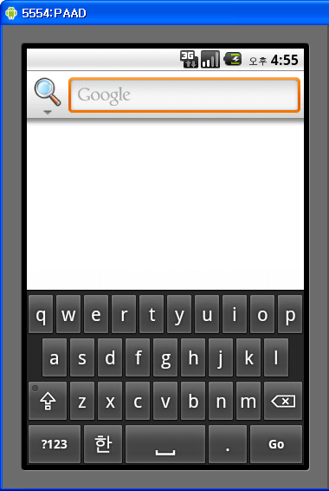
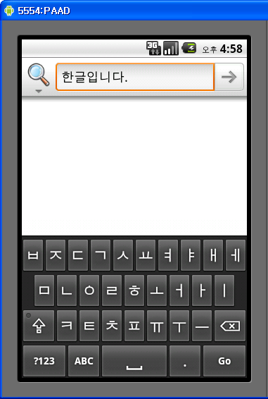
한글 입력기 설치
한글 입력기 설치
에뮬레이터 켠 상태에서
D:\java 폴더 내에 HangulKeyboard.apk 다운로드
http://www.lug.or.kr/files/android/HangulKeyboard.apk
도스 창에서
adb install HangulKeyboard.apk
settings > Language & Keyboard settings > Select language > 한국어
settings > 언어 및 키보드 > 한글 접촉식 키보드 체크
한글 사용 시에는 입력란에 롱클릭하여 입력방법 선택 후 한글 접촉식 키보드를 선택

Slide 36
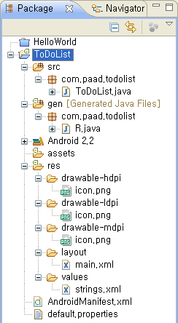
할 일 목록(ToDoList) 예제
사용자 인터페이스의 직관적인 레이아웃 설계
사용자에게 해야 할 일들의 목록과 새로운 할 일을 추가하기 위한 텍스트 입력 박스 하나를 보여준다.
UI를 배치할 때 레이아웃 리소스 파일을 사용하는 방법
res/layout 폴더 내의 main.xml 레이아웃 파일을 사용

Slide 37
할 일 목록(ToDoList) 예제
main.xml 파일의 레이아웃 수정
LinearLayout 내에 EditText와 ListView 컨트롤을 추가
ToDoList 액티비티 수정
ToDoList.java
// main.xml
<?xml version="1.0" encoding="utf-8"?>
<LinearLayout xmlns:android="http://schemas.android.com/apk/res/android"
android:orientation="vertical"
android:layout_width="fill_parent"
android:layout_height="fill_parent">
<EditText
android:id="@+id/myEditText"
android:layout_width="fill_parent"
android:layout_height="wrap_content"
android:text="새 해야 할 일" />
<ListView
android:id="@+id/myListView"
android:layout_width="fill_parent"
android:layout_height="wrap_content" />
</LinearLayout>
// ToDoList.java
package com.paad.todolist;
import android.app.Activity;
import android.os.Bundle;
import android.widget.EditText;
import android.widget.ListView;
public class ToDoList extends Activity {
/** Called when the activity is first created. */
@Override
public void onCreate(Bundle savedInstanceState) {
super.onCreate(savedInstanceState);
// 뷰를 인플레이트 한다.
setContentView(R.layout.main);
// UI 위젯들에 대한 레퍼런스를 얻는다.
ListView myListView = (ListView)findViewById(R.id.myListView);
final EditText myEditText = (EditText)findViewById(R.id.myEditText);
}
}

Slide 38
할 일 목록(ToDoList) 예제
해야 할 일 저장
ArrayList 정의
ListView와 ArrayList 바인딩
ArrayAdapter 사용
사용자의 새로운 할 일 추가 가능하도록
EditText에 D패드 가운데 버튼 클릭을 기다리는 onKeyListener 추가하고, EditText의 내용을 할 일 목록에 추가하고, 이 변경을 ArrayAdapter에 통지. 그리고 EditText를 비우고 다른 해야 할 일이 입력될 수 있도록 준비
만약, 코드 작성시 필요한 자바 패키지를 자동으로 임포트하고자 한다면 Source > Organize Imports를 클릭하면 된다. (control-Shift-O)
// ToDoList.java
import java.util.ArrayList;
import android.widget.ArrayAdapter;
@Override
public void onCreate(Bundle savedInstanceState) {
super.onCreate(savedInstanceState);
setContentView(R.layout.main);
// 뷰를 인플레이트 한다.
setContentView(R.layout.main);
// UI 위젯들에 대한 레퍼런스를 얻는다.
ListView myListView = (ListView)findViewById(R.id.myListView);
final EditText myEditText = (EditText)findViewById(R.id.myEditText);
// 해야 할 일을 담기위한 배열 리스트(ArrayList) 생성
final ArrayList<String> todoItems = new ArrayList<String>();
// 이 배열을 리스트 뷰와 바인드하기 위한 ArrayAdapter 생성
final ArrayAdapter<String> aa;
aa = new ArrayAdapter<String>(this,
android.R.layout.simple_list_item_1,
todoItems);
// 이 배열 어뎁터를 리스트 뷰와 바인드한다.
myListView.setAdapter(aa);
}
// ToDoList.java
import android.view.KeyEvent;
// 이 배열 어뎁터를 리스트 뷰와 바인드한다.
myListView.setAdapter(aa);
myEditText.setOnKeyListener(new OnKeyListener() {
public boolean onKey(View v, int keyCode, KeyEvent event) {
if (event.getAction() == KeyEvent.ACTION_DOWN) {
todoItems.add(0, myEditText.getText().toString());
aa.notifyDataSetChanged();
myEditText.setText("");
return true;
}
return false;
}
});

Slide 39
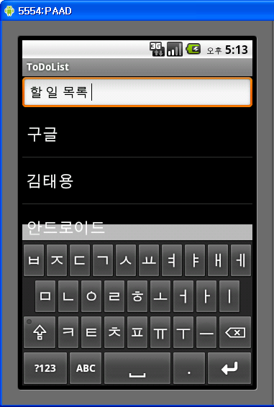
할 일 목록(ToDoList) 예제
실행하면 다음 그림과 같이 텍스트 입력 박스를 볼 수 있으며, 입력한 텍스트는 그 아래의 리스트에 추가될 것이다.
하지만, 현재 이 애플리케이션은 여러가지 문제점이 존재한다. 키에 대한 정의 뿐만 아니라, 목록 항목의 편집, 삭제 등이 되지 않는다. 점차 보완할 것이다.

